Slide 1
縮小版ニップの完全解析
情報論理工学研究室
19-037-0143 山本 巧

Slide 2
目次
完全解析とは
ニップとは
完全解析に関する既知の結果（二人零和有限確定完全情報ゲーム）
研究内容
解析＆検証の手法
解析＆検証の結果（オセロの解析比較）
考察
結論・今後の課題
参考文献

Slide 3
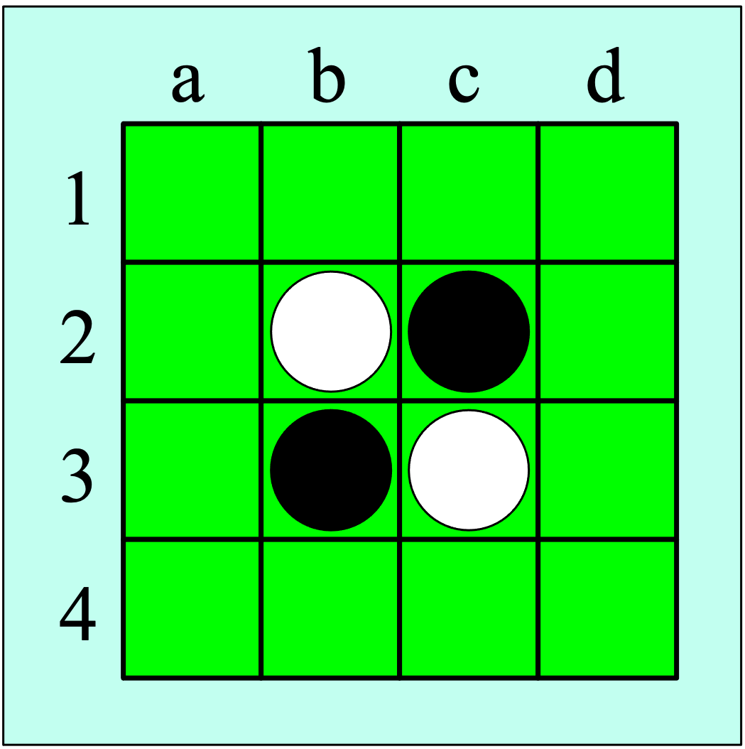
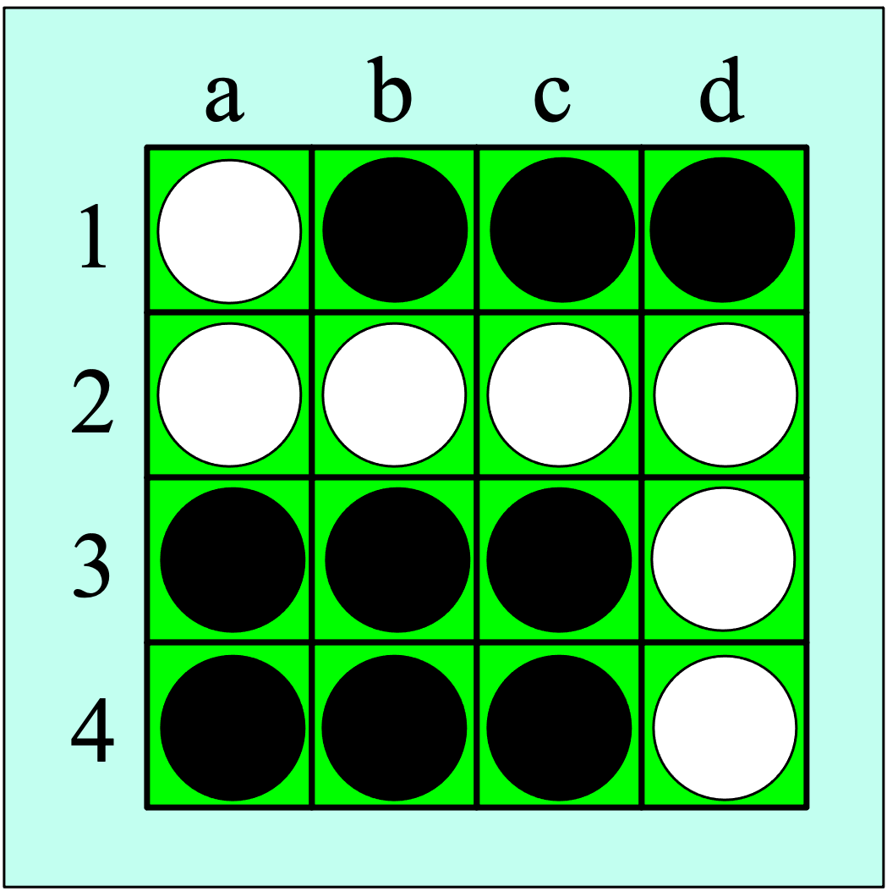
完全解析とは
双方が最善手を打った場合
初期局面から
「先手必勝・後手必勝・引き分け」
いずれかが確定
初期局面
終局局面
総局面数の勝敗を求めた結果
完全解析
Notes:
完全解析とはについてお話しします．
今回，オセロの初期局面を図に表しています．
この初期局面を双方が最善手を打った場合に様々な終局局面が現れます．
このようなゲームには条件があります．
その条件は初期局面から「先手必勝・後手必勝・引き分け」のいずれかが確定していることがです．
初期局面からの勝敗が総局面数の勝敗を全て求めることができれば完全解析が可能であると言えます．

Slide 4
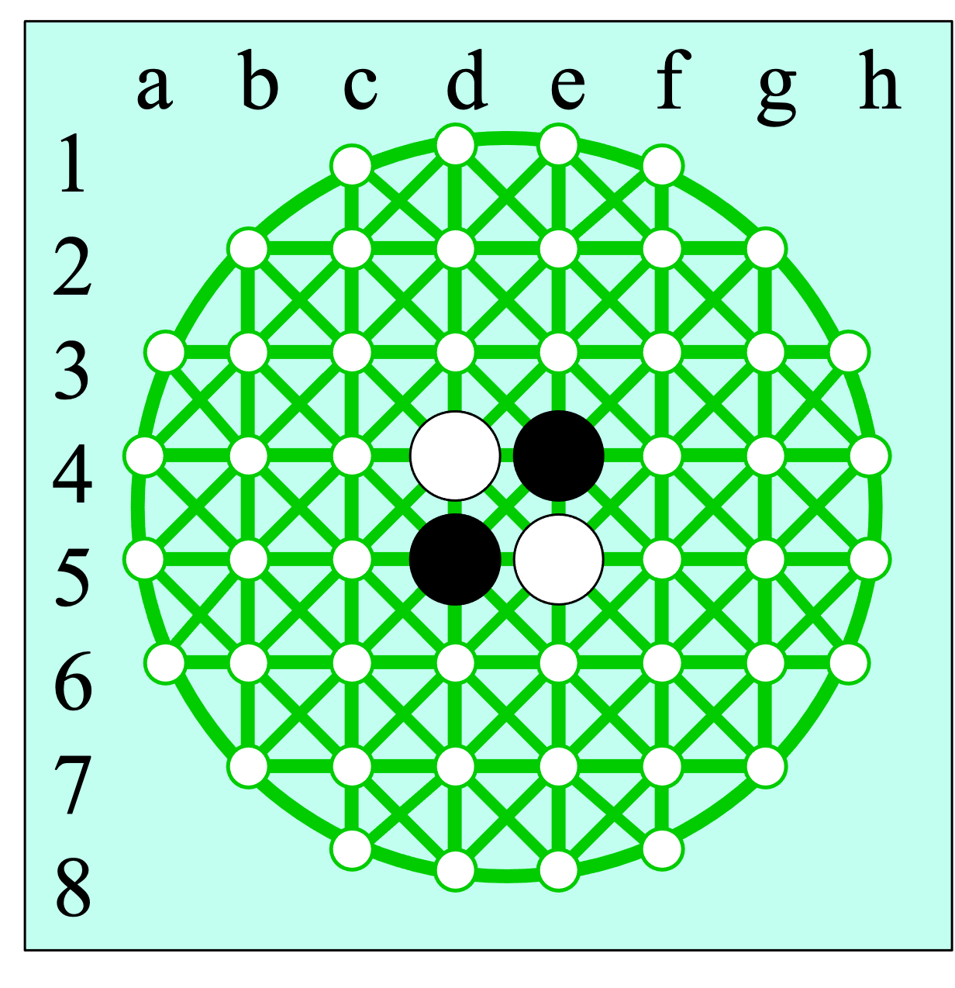
ニップとは
オセロのバリエーションの一つ
盤面の外周が円形を使用
円形オセロと呼ばれる
終局まで逆転が起きやすい
完全解析：至っていない
ニップの盤面＆初期配置
オセロとの違い
縦横斜め方向に含め外周も自石で囲めばひっくり返しが可能
Notes:
続いて，ニップとはについてお話しします．
ニップとはオセロのバリエーションの一つです．
そして，オセロの違いでもある盤面の外周が円形であり，円形オセロと呼ばれています．
ゲームの分類は完全解析が可能な二人零和有限確定完全情報ゲームであります．
完全解析についてはされていない．
次に，オセロとの違いについてです．
盤面の外周に違い，外周も自石で囲めばひっくり返すことが可能です．
そして，終局まで逆転が起きやすいという特徴もあります．

Slide 5
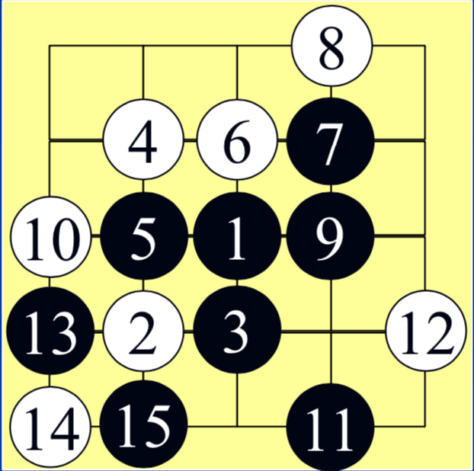
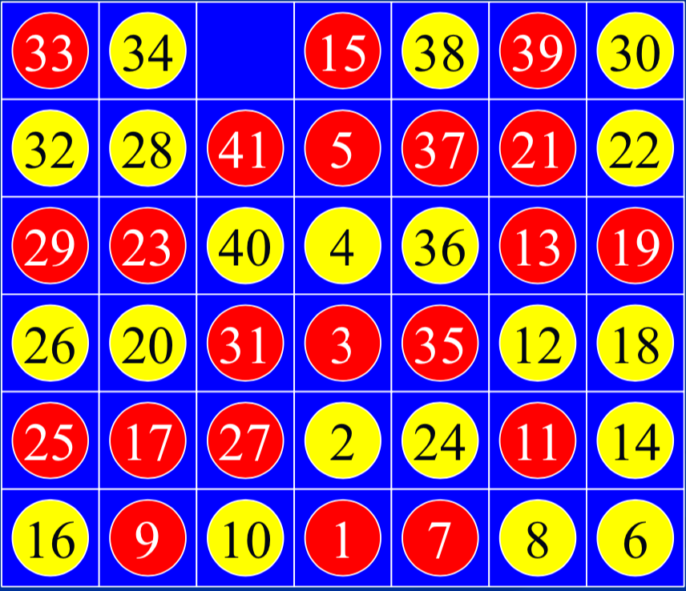
完全解析に関する既知の結果
縮小版や総局面数が少ないゲーム(例)
ミニオセロ(初期配置：交差)[1][2]
ミニ囲碁[3]
盤面 | 勝敗 | 黒石 | 白石
４ｘ４ | 後手必勝 | 3 | 11
４ｘ６ | 先手必勝 | 20 | 4
６ｘ６ | 後手必勝 | 16 | 20
４ｘ８ | 先手必勝 | 28 | 0
４ｘ１０ | 先手必勝 | 39 | 0
５ｘ５ 黒，24目勝ち
[3] Eric C.D. van der Welf, et.al ，2003
コネクト 4[4]
(４目並べ)
41手
先手勝利
[1] 竹下ら，2015
[2] J.Feinstein，1993
[4] V.Allis，1998
Notes:
次に，完全解析が可能なゲームの例を示します．
膨大な局面数ほど完全解析することは難しい
通常盤では完全解析が難しいゲームも縮小版であれば可能なゲームもあリます．
縮小版にしたミニオセロやミニ囲碁が挙げられます．
他には，総局面数を少ないコネクト４（４目並べ）などが挙げられます．
ニップは通常盤も縮小版も完全解析されていない．

Slide 6
研究内容
本研究では2つの課題を行う。
解析＆検証を行うためのゲームAIを作成
縮小版ニップの解析＆検証
探索アルゴリズム：アルファベータ法
ミニマックス法を改良した探索法．
絶対に選ばれない局面を枝切り． ミニマックス法よりも短時間で最善手を求める．
Notes:
続きまして，研究内容についてお話しします．
本研究では２つの課題を行う．
解析＆検証を行うためのゲームAIを作成すること．
ゲームAIには探索アルゴリズムとしてアルファベータ法を用いて行う．
異なる盤サイズの解析と検証を行うこと
この２点を行う．

Slide 7
解析＆検証の手法
本研究では最善手を求める手法を３つ使用する．
完全読み切り（解析）
自石の数が最も多くなる手を決定．（全局面を探索）
必勝読み切り（解析）
探索内容を勝敗のみに絞って勝つ手を決定．（全局面を探索）
一定手数の先読み（検証）
一定手数先まで探索し，その局面を評価し有望な手を求める． 発見した有望な手をさらに深く探索・評価し 最も優れていると思われる手を決定．
Notes:
次に，解析と検証の手法についてお話しします．
本研究では最善手を求める手法を３つ使用します．
１つ目は完全読み切りです．
探索した全局面を終局局面で自石が最も多くなる手を求める手法です．
2つ目は必勝読み切りです．
探索した全局面を勝敗のみに絞って勝つ手を求める手法です．
3つ目は一定手数の先読みです．
一定手数先まで読んだ中で評価し有望な手を求めます．発見した有望な手をさらに深く探索して最も優れていると思われる手を求める手法です．
この３つで解析と検証を行います．

Slide 8
解析＆検証結果
完全読みきり，必勝読みきり（解析）
盤面 | 勝敗 | 完全読みきり |  |  |  | 必勝読み切り
盤面 | 勝敗 | Ｂ | Ｗ | 探索数 | 探索時間 | 探索数 | 探索時間
４ｘ４ | 後手必勝 | ２ | １０ | 168 | 0.09s | 74 | 0.04s
４ｘ６ | 先手必勝 | １２ | ８ | 2433070 | 1m10s | 63272 | 3s
６ｘ６ | 後手必勝 | ８ | １６ | 163759963 | 29m3s | 2240980 | 1m8s
４ｘ８ | 先手必勝 | １８ | １０ | 36063860210 | 133h5m | 228806832 | 2h20m
４ｘ１０ | 先手必勝 | 未解析 |  | 未解析 |  | 10924512385 | 108h55m
一定手数の先読み（検証）
５つの盤サイズで行い，必勝読み切りの勝敗結果と全て一致
Notes:
続きまして，解析と検証結果にお話しします．
完全読み切りは正方形盤だと６x６まで，長方形盤だと４x８まで解析でき，
必勝読み切り正方形盤だと６x６まで，長方形盤だと４x１０まで解析できました．
一定手数の先読みは表の５つの盤サイズで行い，必勝読み切りの勝敗結果と全て一致しました．
一定手数の探索の勝敗予想は妥当な結果であると言えます．

Slide 9
オセロとの解析比較
盤面 サイズ | ニップ | オセロ[1][2]
４ｘ４ | 後手必勝 | 後手必勝
４ｘ６ | 先手必勝 | 先手必勝
６ｘ６ | 後手必勝 | 後手必勝
４ｘ８ | 先手必勝 | 先手必勝
４ｘ１０ | 先手必勝 | 先手必勝
ニップとオセロは先手・後手有利の傾向が似ている
[1] 竹下ら，2015
[2] J.Feinstein，1993
Notes:
オセロとの比較についてお話しします．
オセロの完全解析の結果とニップの完全解析の結果から先手必勝と後手必勝が一致していることが確認できました．
そのため，ニップとオセロは傾向が似ていることがわかります．

Slide 10
考察
正方形盤は後手有利，長方形盤は先手有利の傾向が見られた．
ニップとオセロは先手・後手有利の傾向が似ている．
[推測]
拡大盤の6x8(36)と4x12(44)が先手有利
通常盤の8x8(52)が後手有利 ＊(数字)はマス目の総数
ニップが先手・後手有利が判明すれば，オセロも解明ができる
Notes:
続いて，考察です．
・盤のサイズの違いに依る先手・後手有利の差は見られませんでした．
・正方形盤は後手有利，長方形盤は先手有利の傾向が見られました．
・ニップとオセロは先手・後手有利の傾向が似ていることわかりました．
このことより，
[推測]
・盤サイズ6x8(36)と4x12(44)が先手有利，通常盤の8x8(52)が後手有利と推測できます．
・ニップの先読数はオセロより少ないため，ニップが完全解析の結果が判明すれば，オセロの結果も解明ができると推測できます．

Slide 11
結論・今後の課題
結論
正方形盤は後手有利，長方形盤は先手有利の傾向
今後の課題
拡大盤の完全解析
サイズ4x10の完全読み切り，サイズ 6x8，4x12の必勝読み切り
分散処理
探索時間削減
Notes:
最後に結論と課題です．
正方形盤は後手有利，長方形盤は先手有利の傾向だと推測できます．
今回の研究から処理時間がネックでした．今後，いかに分散処理させるかが重要だと考えます．そのため，並列化をして処理させることが必要だと考えます，

Slide 12
参考文献
竹下拓輝. 池田諭, 坂本眞人, 伊藤隆夫, 縮小盤オセロにおける完全解析, 情報処理学会九州支部火の国情 報シンポジウム, No.1A-2, pp.1-6 (2015)， https://www.ipsj-kyushu.jp/page/ronbun/hinokuni/1004/1A/1A-2.pdf
Joel Feinstein : Amenor Wins World 6x6 Championships!, Forty billion noted under the tree (July 1993), pp.6-8, British Othello Federation‘s newsletter, (1993)， http://www.britishothello.org.uk/fbnall.pdf
Eric C.D. van der Welf, H.Jaap van den Herik, and Jos W.H.M.Uiterwijk : Solving Go on Small Boards, ICGA Journal, Vol.26, No.2, pp.92-107 (2003)， https://www.researchgate.net/publication/2925531_Solving_ Go_On_Small_Boards/link/0fcfd511dfb651482c000000/download
Notes:
参考文献です．

Slide 13
参考文献
Victor Allis, A Knowledge-based Approach of Connect-Four, The Game is Solved: White Wins, Vrije Universiteit, Subfaculteit Wiskunde en Informatica, (1998)， http://www.informatik.uni-trier.de/~fernau/DSL0607/Masterthesis-Viergewinnt.pdf

Slide 14
ご静聴ありがとうございました。
Notes:
ご静聴ありがとうございました．

